Slide 1
Профиль клиента: сбор данных

Slide 2
Информационный след
Данные позволяют узнать многое о человеке
Notes:
Лояльность за деньги не купить. Постоянно предоставляемые скидки всем подряд снижают доходность, но не формируют лояльность.

Slide 3
Источники знаний
Живое общение
Анализ баз данных
Исследования
Оnline общение
Call –центр
Книга жалоб
Продавцы
Сайт
Соцсети
Рассылки
Сегментация клиентов
Анализ потребления
Анализ связей
Маркетинговые исследования
Фокус-группы
Тайный покупатель

Slide 4
Источники данных
Профиль клиента
Сайт компании, личный кабинет
Социальные сети, официальные органы
Картографические сервисы
Опросы, маркетинговые исследования
CRM-системы, POS-терминалы
Notes:
Чтобы сделать эффективную для компании и интересную клиентам программу лояльности, нужно понимать, что требуется клиенту.

Slide 5
Профиль клиента
Тип | Пример
Контакты | ФИО, Телефон, e-mail
Демография | Пол, возраст, семья
Покупки | Чеки, заказы
География | Место жительства/работы
Коммуникации | Персональные предложения
Психология | Реакция на предложения
Интересы | Группы в социальных сетях

Slide 6
Стандартная схема
Учет
Аналитика
POS
Отчеты
CRM
Хранилище данных
Модели
Очистка и предобработка данных
Веб-сайт
Прогнозы
Карты
Правила
Соцсети
Профили клиентов
Прочие

Slide 7
Требования к хранению
Наличие ID клиента
Наличие контактных данных
Связность всех данных
Корректность и полнота
Актуальность информации

Slide 8
Идентификация клиента
Профиль клиента без ID не нужен.
Варианты ID:
Телефон
Номер карты
E-mail
Документ

Slide 9
Контактные данные
Без актуальных контактов профиль бесполезен.
Варианты контактов:
Телефон
E-mail
ID соцсети
Почтовый адрес

Slide 10
Связность данных
Без связности нет единого образа клиента.
Варианты связывания:
Уникальный ключ
Набор полей
Нечеткая близость

Slide 11
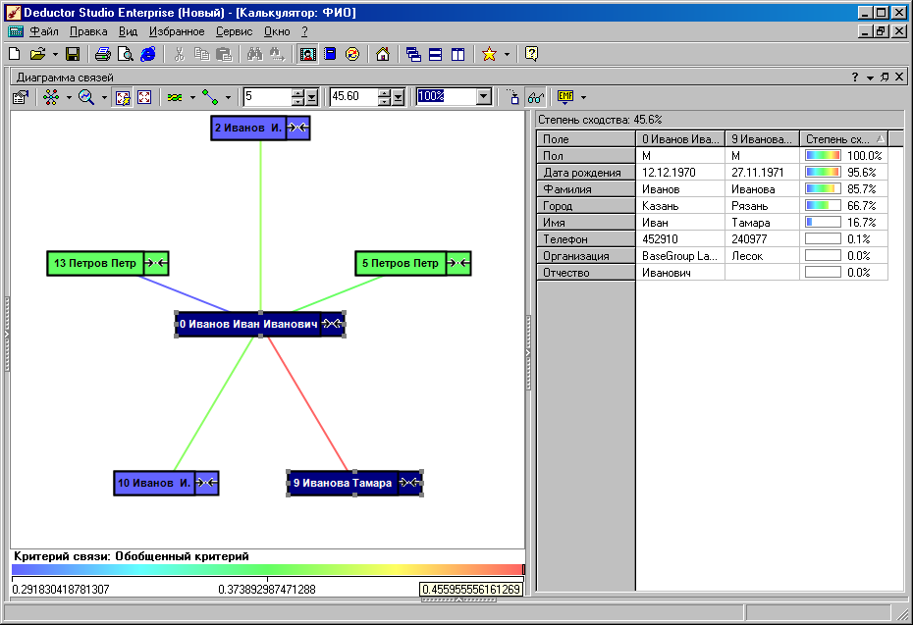
Связность данных: пример
Похожие объекты
Критерии сходства

Slide 12
Корректность и полнота
Некорректные данные приводят к неверным выводам.
Улучшение качества:
Стандартизация
Унификация
Кросс-проверки

Slide 13
Корректность: Стандартизация
Название | Телефон | Город
«Миф» | 7787100 | Мсква
ИП Уют\ | +7 (4912) 111-111 | Нет
ОАО Снег | Михаил | Рязань
Название | Телефон | Город
OOO «Миф» | +7 (495) 7787100 | Москва
ИП «Уют» | +7 (4912) 111111 | Рязань
ОАО «Снег» |  | Рязань

Slide 14
Полнота: Анализ связей
21 год
Анализ друзей в социальной сети
21 год
Студент
МГУ
?
Друзья в социальной сети
21 год
Студент
МГУ
25 год
Выпускник
МГУ
22 года
Аспирант
МГУ

Slide 15
Актуальность сведений
Старым данных доверять нельзя.
Обеспечение актуальности:
Регулярные обновления
Кросс-проверки

Slide 16
Деградация данных
Даже хорошие данные приходят в негодность

Slide 17
Поведенческие характеристики
Покупки – самый важный источник обогащения данных:
Покупки не лгут
Говорят о клиенте все
Изменяются вместе с клиентом

Slide 18
Процесс обогащения данных
Агрегаты или производные данных
Сырые данные
Характеристика клиента

Slide 19
Обогащение: Анализ скидок

Slide 20
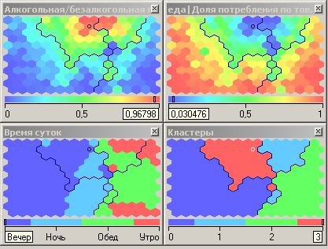
Обогащение: Сегментация
Структура потребления

Slide 21
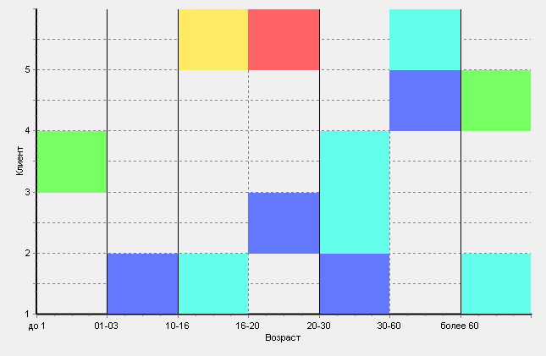
Обогащение: Товары-маркеры

Slide 22
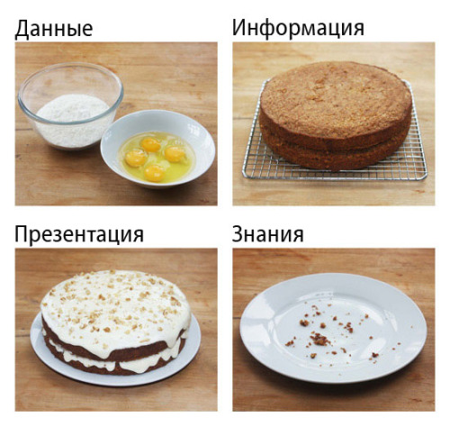
От данных к знаниям
Знание клиента – ключ к построению эффективной программы лояльности

Slide 23
basegrpoup.ru

